Slide 1
OJITOS

Slide 2
Jefferson Arenas Zea
José Raúl Beltrán Sanabria
Gaes N° 4

Slide 3
Planteamiento del Problema
En el transcurso de la transición de la clínica veterinaria ojitos a un modelo de atención por domicilio, se han presentado problemas en cuanto a su baja notoriedad a clientes actuales y potenciales, además de las dificultades en la coordinación de sus servicios para agendar citas. Esto afecta a sus empleados y a la percepción del servicio de cara a los usuarios, lo cual tiene un impacto directo en la pérdida de clientes, confusión en los agendamientos y desconfianza de la legitimidad de los servicios prestados.
De acuerdo a lo anterior, para solucionar esta situación se plantea implementar un sistema de información que permia mostrar la información fácilmente a los usuarios, para así generar confianza y seguridad en el uso de los servicios, a la vez que permite en un fácil e inmediato seguimiento de los procesos del negocio.

Slide 4
Justificación
Este proyecto se creó con el propósito de almacenar toda la información importante para el negocio OJITOS con el fin de organizarla y hacerla accesible para sus usuarios, de manera que, estos sean capaces de ver el portafolio del negocio y coordinar citas fácilmente para hacer uso de sus servicios, esto por las necesidades del negocio de hacer una transición al ambito digital por las dificultades encontradas en la pandemia para conectar con nuevos clientes y mantenerlos.

Slide 5
Objetivo General
Diseñar e implementar un sistema de información para el control y seguimiento de la información que se registra para consultas y procedimientos médicos enfocado en animales y manejo de inventario del servicio de cuidado de mascotas.

Slide 6
Objetivos Específicos
Registrar: Las consultas médicas solicitadas por el cliente para la revisión de sus mascotas.
Mostrar: Al público servicios de cuidado animal, productos, propuestas de dietas alimenticias y animales para adopción.
Establecer: Un espacio privado para el cliente donde puede consultar agendamiento de consultas médicas a domicilio.

Slide 7
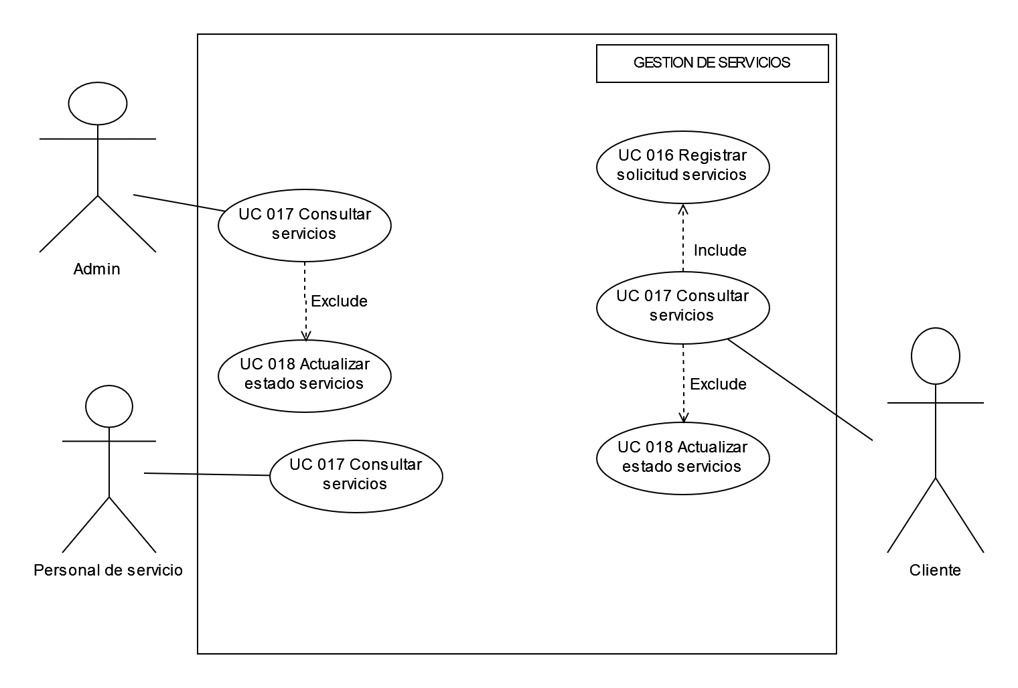
Funcionalidad de la Aplicación

Slide 8
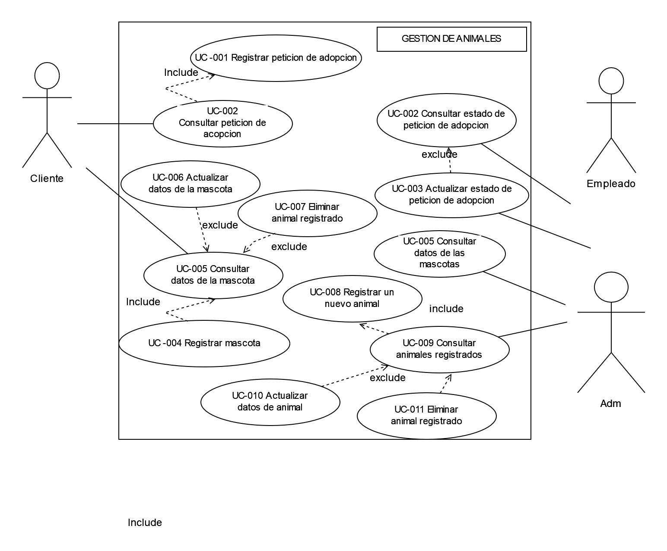

Slide 9
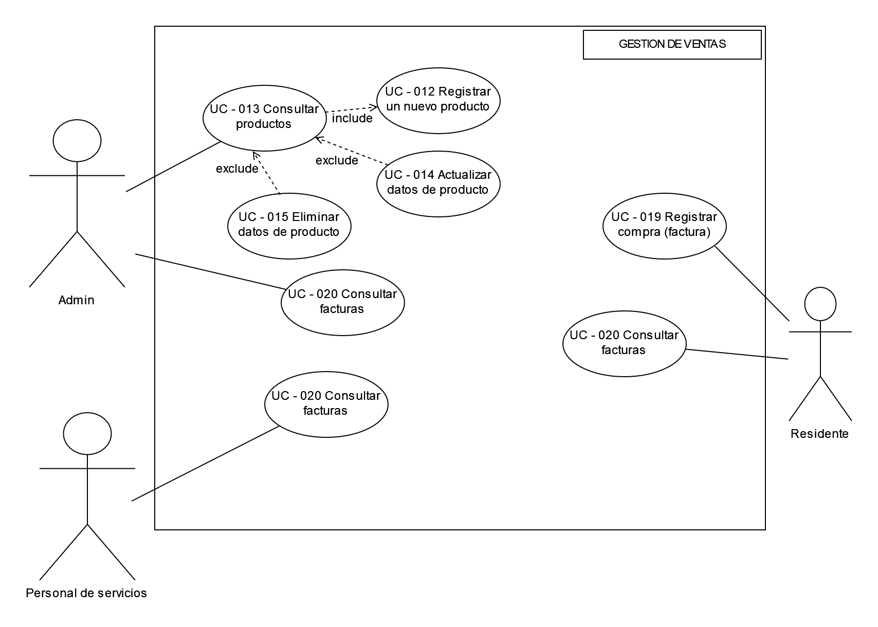

Slide 10


